Slide 1
Базові поняття. Вступ до РНР Заняття 1

Slide 2
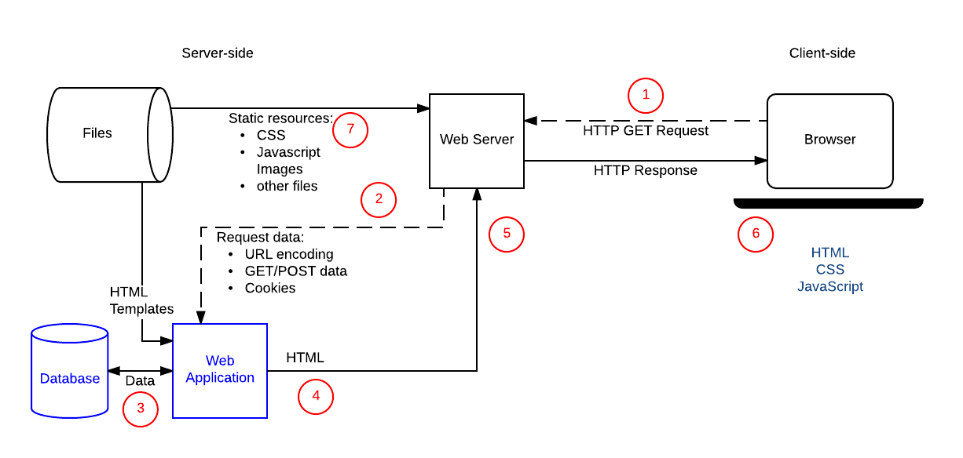

Slide 3
Apache
MySQL
(MariaDB)
PHP

Slide 4
IDE for PHP (PhpStorm, VS Code, etc)
Composer
Postman
IDE for Database (HeidiSQL, Navicat, phpMyAdmin, etc)
Version Control (Git, SVN, etc)
Apache
PHP
MySQL (MariaDB)

Slide 5
Open Server Panel (Win):
https://ospanel.io/
+ Apache
+ PHP
+ MySQL (+ MariaDB)
+ Composer
+ DB IDE (HeidiSQL, phpMyAdmin)
+ купа інших програм

Slide 6
XAMPP (Win, Mac, Linux):
https://www.apachefriends.org
+ Apache
+ PHP
+ MariaDB
+ DB IDE (phpMyAdmin)

Slide 7
Знайомство з Git

Slide 8
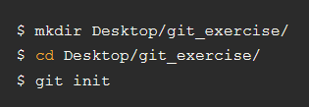
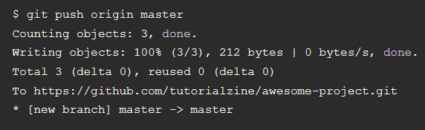


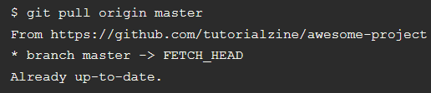

Базові операції
1. Створення репозиторію
5. Відправка змін на сервер
2. Додання файлів для фіксації
6. Клонування репозиторію
7. Запит змін з серверу
3. Фіксація змін
4. Підключення віддаленого репозиторію

Slide 9
Вступ до РНР

Slide 10
Типи даних
Скалярні:
boolean
integer
float
string
Змішані:
array
object
callable
iterable
Спеціальні:
resource
NULL
Псевдотипи:
mixed
number
callback
array|object
void

Slide 11

Boolean
Можливі значення:
TRUE, FALSE
Приведення до типу:
(bool), (boolean)
FALSE:
саме значення boolean FALSE
integer 0 (нуль) і -0 (мінус нуль)
float 0.0 (нуль) і -0.0 (мінус нуль)
порожній рядок і рядок "0“
масив без елементів
особливий тип NULL (включаючи невстановлені змінні)
об'єкти SimpleXML, створені з порожніх тегів

Slide 12
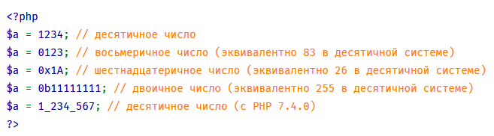
Integer
Можливі значення:
{..., -2, -1, 0, 1, 2, ...}
Приведення до типу:
(int), (integer), intval()

Slide 13
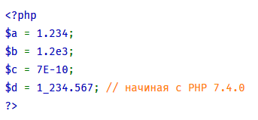
Float
Можливі значення:
залежить від платформи, максимум, як правило, складає 1.8e308 з точністю біля 14 десяткових цифр (64-бітний формат IEEE)
Приведення до типу:
(float), (double)

Slide 14
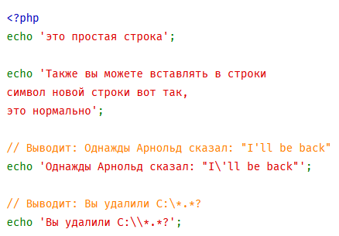
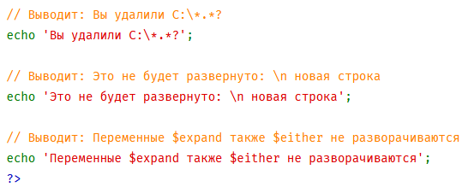
String
Можливі значення:
Рядок це набір символів розміром в байт. Не підтримує Unicode.
Особливості використання:

